Slide 1

Thứ tư ngày 9 tháng 3 năm 2022
Tập làm văn:
ÔN TẬP

Slide 2
BÀI VĂN MIÊU TẢ CÂY CỐI
1.Tả cây bóng mát
2. Tả cây ăn quả
3. Tả cây hoa

Slide 3
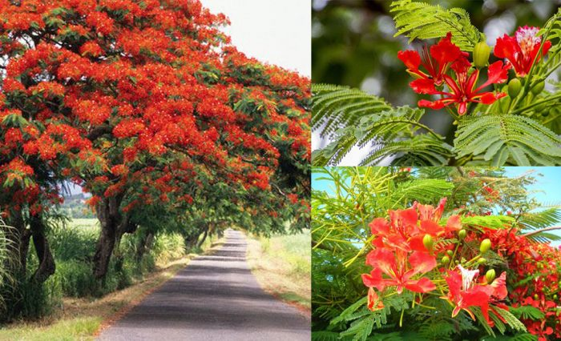
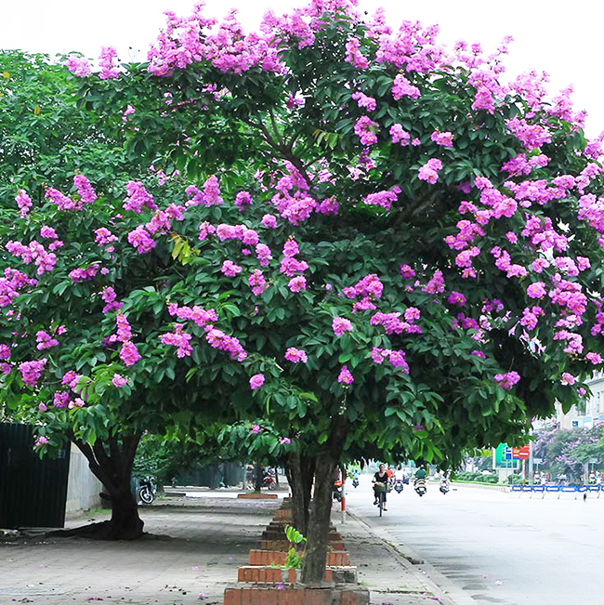
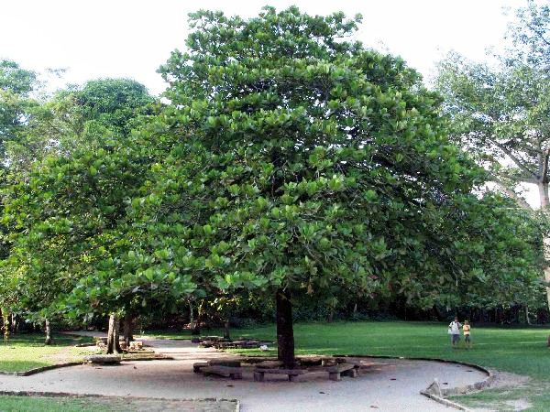
Cây bàng
Cây phượng
Cây bằng lăng

Slide 4
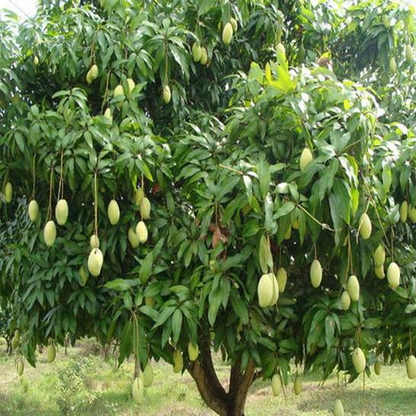
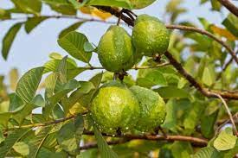
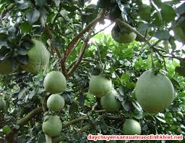
Cây ổi
Cây bưởi
Cây xoài

Slide 5
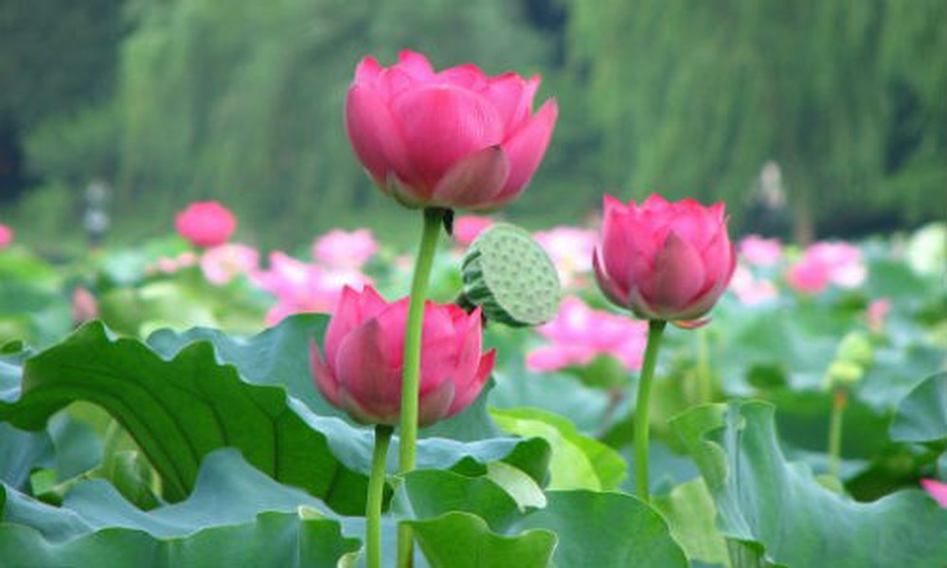
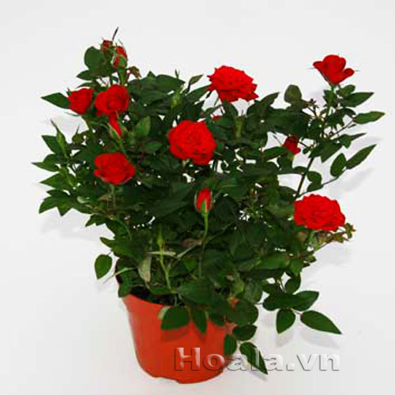
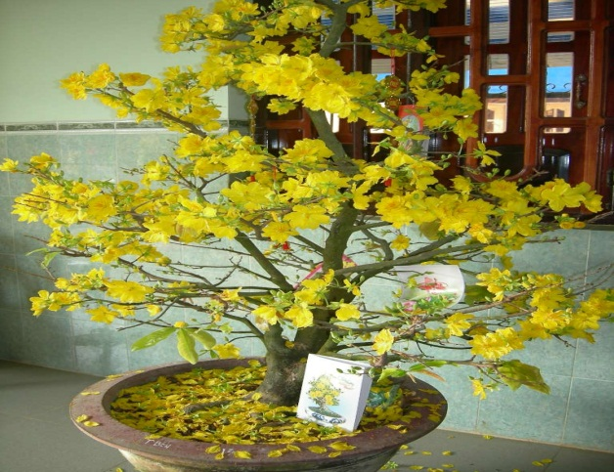
Hoa sen
Hoa hồng
Hoa mai vàng

Slide 6
DÀN Ý CHUNG BÀI VĂN MIÊU TẢ CÂY CỐI
1. Mở bài: Giới thiệu cây muốn tả.
2. Thân bài: - Tả bao quát cây.
- Tả từng bộ phận của cây.
3. Kết bài: Nêu tình cảm, lợi ích của cây.

Slide 7

Có mấy cách mở bài? Đó là những cách nào?
Trực tiếp
Giới thiệu ngay sự vật định tả.
Mở bài
Gián tiếp
Nói chuyện khác có liên quan rồi dẫn vào giới thiệu sự vật định tả.

Slide 8
Có mấy cách kết bài? Đó là những cách nào?
Mở rộng
Có thêm lời nhận định, bình luận về sự vật.
Kết bài
Không mở rộng
Không có lời bình luận gì thêm.

Slide 9
DÀN Ý TẢ CÂY CHO BÓNG MÁT
1. Mở bài: Giới thiệu cây gì? Ở đâu? (vị trí)
2. Thân bài:
a) Tả bao quát
Dáng cây: Nhìn từ xa cây thế nào? Cao khoảng mấy mét?
b) Tả chi tiết
- Tả các bộ phận: rễ,gốc, thân, vỏ cây.
Cành cây: to, tỏa ra nhiều nhánh...
Tán lá: mọc nối tiếp nhau...
Lá: màu sắc, lá to, lá nhỏ...
c) Khung cảnh, hoạt động xung quanh
Khung cảnh: bầu trời, chim chóc, ve kêu...
Hoạt động vui chơi: Em và các bạn thường làm gì dưới tán cây?
3. Kết bài: Nêu lợi ích của cây, cảm nghĩ về những nét đẹp, chăm bón cho cây...

Slide 10
DÀN Ý
TẢ CÂY ĂN QUẢ
I. Mở bài: giới thiệu cây ăn quả
II. Thân bài
1. Tả bao quát
- Nhìn ta xa cây như thế nào?
- Tả chiều cao của cây: cây cao bao nhiêu, so sánh với một vật gì đó.
- Tả thân cây: thân cây to hay không, nhiều cành hay không, tán lá như thế nào?
2. Tả chi tiết
- Lá: hình dáng của lá, màu sắc lá như thế nào?
- Hoa: hình dáng, màu sắc của hoa như thế nào? mùi hương có thu hút ong bướm không
Nụ hoa,cánh hoa
- Quả: miêu tả hình dáng, màu sắc, mùi vị của quả như thế nào?
- Vỏ cây: vỏ cây sần sùi, láng bóng hay nó khác
- Rễ cây: ngoằn ngoèo, sần sùi, có nhô lên mặt đất, to hay nhỏ,….
3. Cách chăm sóc
Em có chăm sóc cây và yêu quý nó như thế nào
III. Kết bài
Lợi ích, công dụng của cây, nêu tình cảm và cảm nghĩ với cây ăn quả mà em tả

Slide 11
DÀN Ý
TẢ CÂY HOA
1. Mở bài: Giới thiệu cây hoa do em chọn tả (VD: Cây gì, trồng ở đâu, từ bao giờ (nếu biết)? …)
2. Thân bài:
a)Tả bao quát: Thoạt nhìn có gì nổi bật(hình dáng,...)
b)Tả chi tiết:
Tả từng bộ phận của cây: VD: Rễ cây, gốc cây, vỏ cây, thân cây thế nào? Cành cây, chiếc lá ra sao (màu sắc, hình dáng, đặc điểm ,…)? Khi trời nắng, cây thế nào? Khi trời mưa cây ra sao?...
Tả hoa: hoa có màu gì, đài hoa, cánh hoa, nhuỵ hoa, hương thơm (nếu có…)
Có thể miêu tả một vài yếu tố liên quan đến cây (VD: gió, chim chóc, ong, bướm…)
3. Kết bài: Nêu ích lợi của cây hoặc cảm nghĩ của em về những nét đẹp, vẻ độc đáo của cây; liên tưởng đến sự việc hay kỉ niệm của em gắn với cây, …

Slide 12

Chúc các con chăm ngoan, học tốt!

